Slide 1

MODELOS DE PREVISÃO, UMA ANÁLISE PARA O MERCADO DE AÇÕES DA COMPANHIA VALE DO RIO DOCE
Universidade Federal de Pernambuco – Campus Acadêmico do Agreste
Núcleo de Tecnologia – Curso de Engenharia de Produção
Disciplina: Análise de Séries Temporais
Professor: Thyago Celso Cavalcante Nepomuceno
Débora Nayanne da Silva
Vitor Ferreira Lins

Slide 2
Introdução

Slide 3
O mercado de ações
O mercado de capitais é um meio eficiente de distribuição de valores mobiliários, nele, é possível obter liquidez para os títulos e ações. Todos os agentes econômicos podem investir, a empresa receptora deste investimento pode aplicar a entrada de capital nos seus processos, ou seja, significa um autofinanciamento menos oneroso que um empréstimo. Os agentes podem vender a qualquer momento os seus títulos, o lucro caberá a habilidade do comprador em identificar os momentos certos de compra e venda.
As economias mais desenvolvidas tem um mercado de ações seguro e forte, indicando que, o desenvolvimento deste mercado está atrelado ao desenvolvimento econômico.

Slide 4

A Vale e o mercado de capitais
O preço das ações no mercado financeiro depende do fluxo de caixa da empresa e do fluxo de caixa esperado;
Uma das empresas mais negociadas na bolsa, junto com a Petrobras e os principais bancos;
Alguns fatores externos influenciam no desempenho da empresa na bolsa de valores.

Slide 5
2. Embasamento teórico para a escolha dos dados

Slide 6
Variáveis macroeconômicas
Mukherjee e Naka (1995) testam a significância estatística de algumas variáveis macroeconômicas japonesas, e, para o mercado de ações de Tokyo, comprovam a relevância de termos que são pertinentes para este trabalho: taxa de Câmbio e taxa produtiva.
Por adaptação a disponibilidade dos dados, neste trabalho são usadas:
Taxa de câmbio
Preço da ação da Vale
Índice de uso da capacidade extrativa da indústria de metal no estado brasileiro onde a Vale mais atua (Minas Gerais)

Slide 7
Variáveis Indicadores
Também são incluídas na análise, variáveis que têm um papel de indicador de desempenho econômico dos setores produtivos, as variáveis escolhidas são:
Importações brasileiras;
Exportações brasileiras;
Preço do minério de ferro no mercado de futuros (COMEX);
Preço do minério de cobre no mercado de futuros (COMEX).
Os dados são mensais e o período tomado é o de novembro de 2010 até dezembro de 2020.

Slide 8
3. Modelo de regressão

Slide 9
O modelo escolhido
Foi usado um modelo de regressão simples log-log sem intercepto, onde se utilizou algumas das variáveis descritas anteriormente:
Valores esperados das variáveis:
Com valor positivo:
dolar
exportBR
ferroUS
Negativo:
usoPMetal
Variáveis deixadas de fora:
importBR: Existe uma correlação forte desta variável com as exportações, como tratamos de uma empresa exportadora, a outra variável foi mantida.
cobreUS: Além da forte correlação positiva com “ferroUS”, o cobre não é tão relevante quanto o ferro nos minérios extraídos pela Vale.

Slide 10
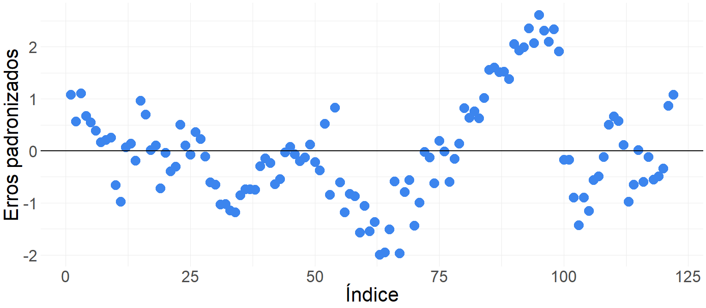
Análise de Heterocedasticidade
1. Distribuição dos erros padronizados
2. Teste Breusch-Pagan (BP) para heterocedasticidade:
H0: Modelo homocedástico, H1: Não H0
Estatística do teste = 26,02
p-valor = 0,000009447

Slide 11
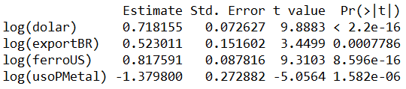
Análise de Heterocedasticidade
Mesmo ao verificar a presença de heterocedasticidade no modelo, é possível notar que o modelo consegue manter suas estatísticas de significância relevantes, isto é percebido após realizar os testes T (de Student) utilizando uma matriz VCOV robusta para heterocedasticidade. O item abaixo mostra os resultados obtidos ao realizar os testes T com a matriz VCOV antes mencionada:
3. Testes t com erros padrão robustos (Método HC4)

Slide 12
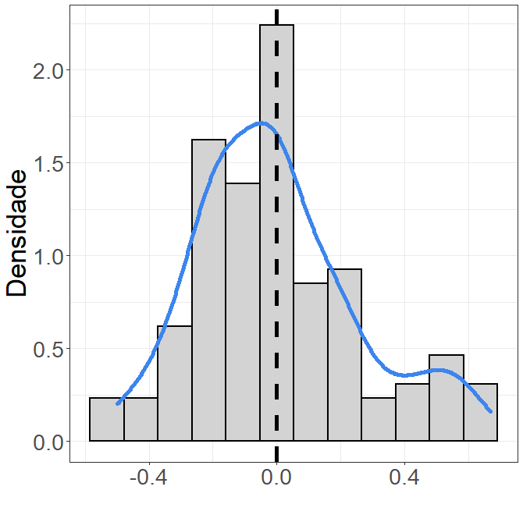
Análise de resíduos
1. Histograma com densidade
A média dos resíduos obtida foi de -0,0005595811. O gráfico ao lado mostra o desempenho do modelo na distribuição dos resíduos.
Embora a média seja bastante próxima a zero, a distribuição dos resíduos não se aproxima satisfatoriamente de uma normal. Isto pode ser afirmado pelos defeitos na simetria e no alinhamento do topo da distribuição com a média.

Slide 13
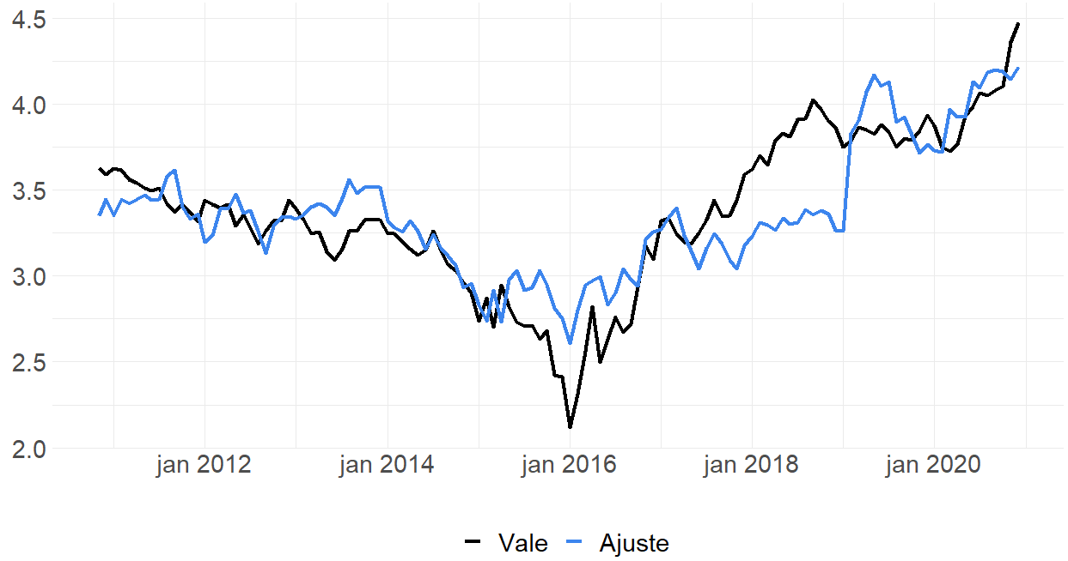
Ajuste do modelo
1. Valor real de Vale vs Ajuste do modelo (valores em log)
2. Estatísticas adicionais
R-quadrado múltiplo: 0,9944
R-quadrado ajustado: 0,9942
Teste F de significância conjunta: 5263
P-valor do teste F: < 2,2*10^-16
Erro padrão dos resíduos: 0,2577

Slide 14
FIM DA APRESENTAÇÃO

